Slide 1
树莓派开发
11 在树莓派上运行java

Slide 2

树莓派可以用什么编程？
树莓派操作系统用的是ARM 架构的Linux
Linux上的大部分编程语言如GNU C/C++, Java, Python, Perl, PHP都能用
.Net本来不支持Linux, 但网上有人已经说可以了
树莓派+.NET MF打造视频监控智能车】
http://www.byywee.com/page/M0/S934/934499.html
Note: As of Nov 2013, the official operating system for Raspberry Pi "Raspian" is installed with Java by default.

Slide 3


Slide 4


Slide 5


Slide 6
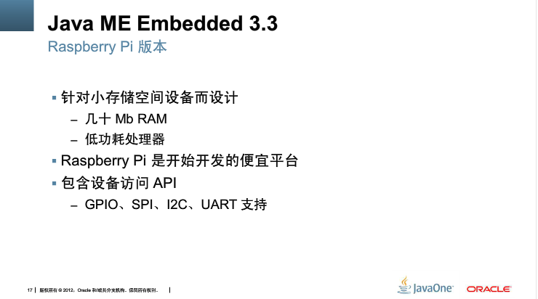

Slide 7
Oracle最近发布两个JavaME版本
Oracle最近发布两个JavaME版本：
一是JavaME Embedded 3.3 for Raspberry Pi (EA版); 二是JavaME SDK 3.3 (EA版)。
开发者现在可以在树莓派板子上开发富JavaME应用程序。
新版本的JavaME支持以下特性：
1. 支持树莓派B型，支持Debian Wheezy硬件浮点运算； 2. 多任务虚拟机，可以可靠和并行地运行多种应用程序； 3. 全功能应用程序的服务和管理； 4. 一套增强的设备访问API，让开发者可以直接用Java访问I/O外设，包括GPIO、UART、I2C、SPI等外设； 5. 带网络和内存监控工具； 6. 其它方面的增强。

Slide 8


Slide 9
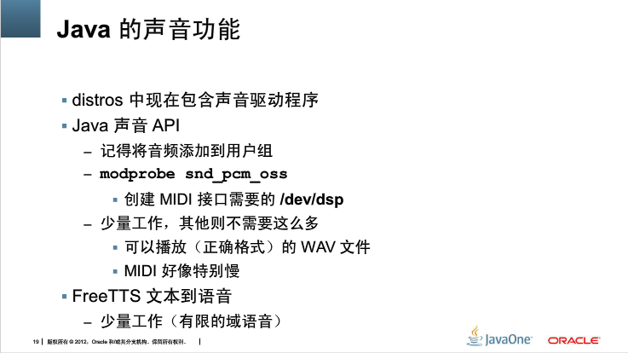

Slide 10
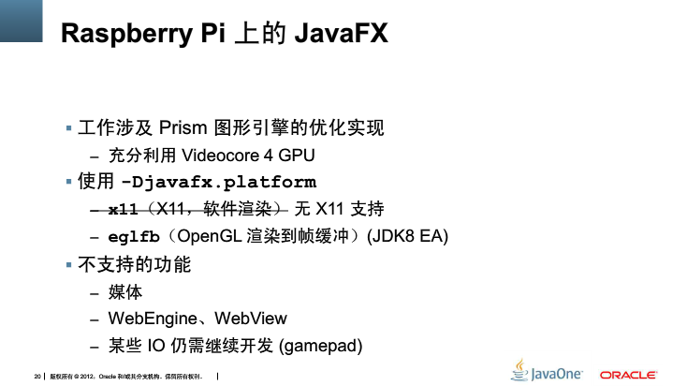

Slide 11
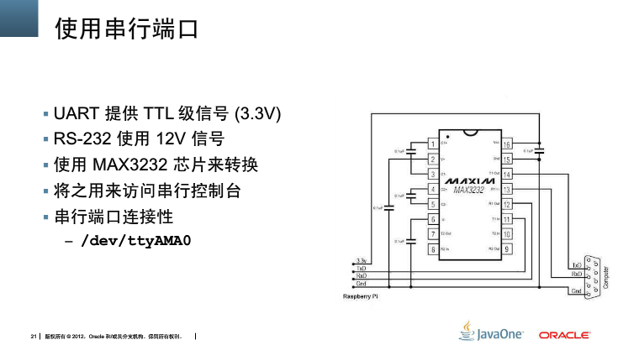

Slide 12
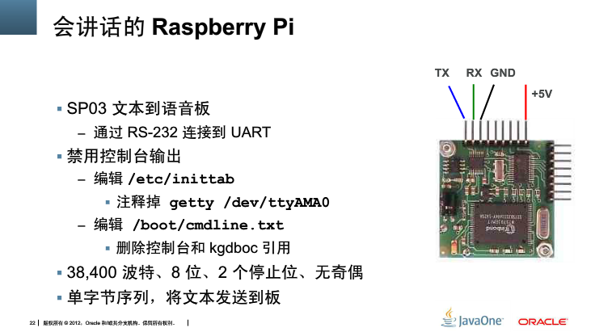

Slide 13


Slide 14
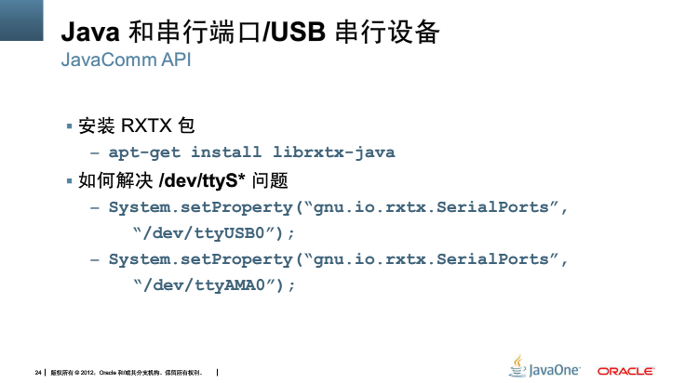

Slide 15


Slide 16
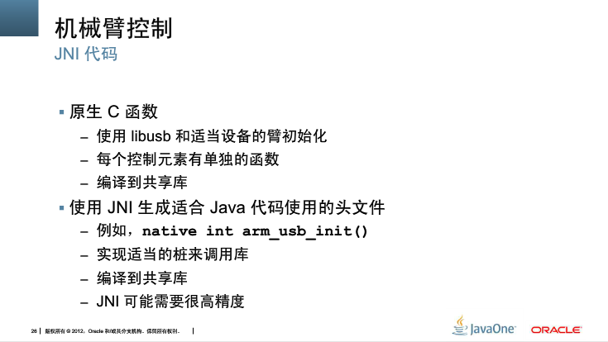

Slide 17


Slide 18


Slide 19


Slide 20


Slide 21


Slide 22
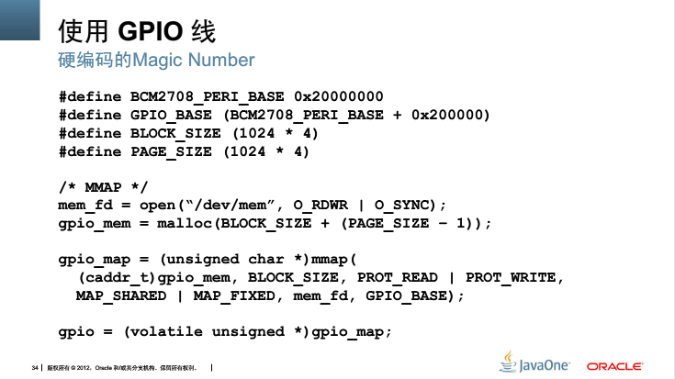

Slide 23


Slide 24
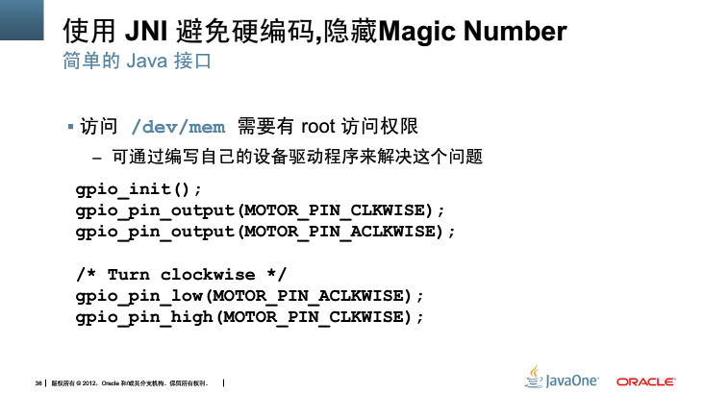

Slide 25


Slide 26


Slide 27
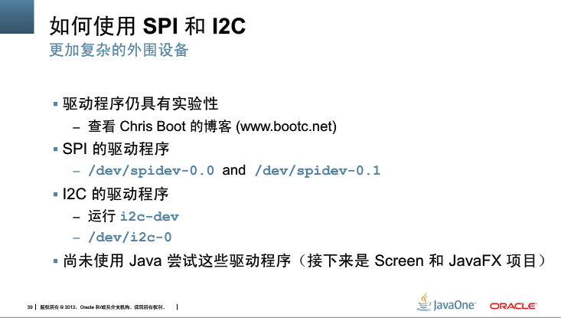

Slide 28
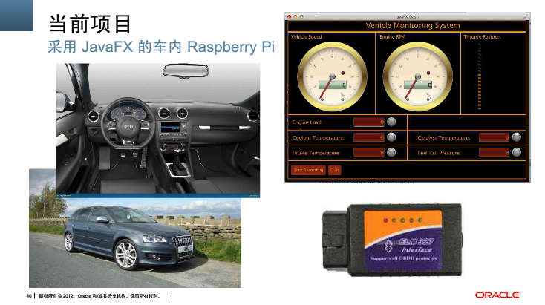

Slide 29
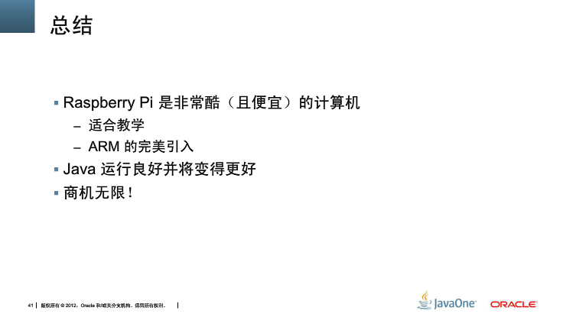

Slide 30
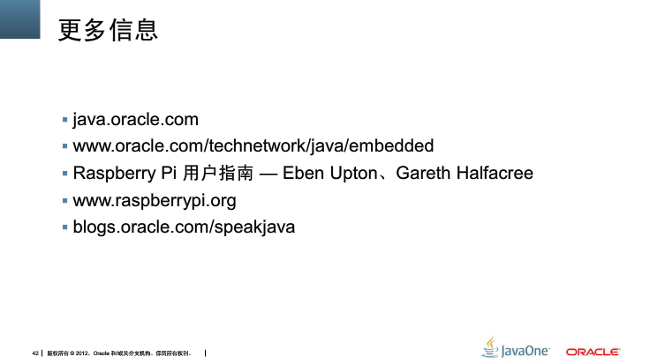

Slide 31
1、下载JAVA
用SSH登录到树莓派上，在命令提示符下输入下面的命令，给java的安装创建一个目录： sudo mkdir /java/
然后下载最新版的Java。在本文写作时，最新版本是OCT 2013，链接和文件名会显示出版本信息。
在你下载的时候，应该在Java下载页检查一下有没有更新版本的Linux ARMv6/7 Java，如果有请使用最新版本。在命令提示符下输入： sudo wget --no-check-certificate http://www.java.net/download/jdk ... -09_oct_2013.tar.gz

Slide 32
2、解压
下载完成后，输入： sudo tar zxvf jdk-8-ea-b111-linux-arm-vfp-hflt-09_oct_2013.tar.gz -C /opt/
/opt/这个目录名是早期Unix设计的残留物，/opt/目录是在操作系统安装完成后，用来安装可选(optional)软件的，也就是Unix世界的/Program Files/(译者：个人感觉/Program Files更类似于/usr）。

Slide 33
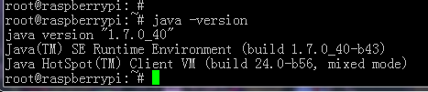
3、查看版本
在文件解压完成后，输入： sudo /opt/jdk1.8.0/bin/java –version
这个命令会显示Java安装包的版本号，例如： java version “1.8.0-ea” Java(TM) SE Runtime Environment (build 1.8.0-ea-b111) Java HotSpot(TM) Client VM (build 25.0-b53, mixed mode)
如果没有出现上面的信息（版本号可能有所不同），可能是系统参数设置不对，修改后再试。至此Java安装完成。

Slide 34
4、另一种java版本
下载地址 http://jdk8.java.net/fxarmpreview/
先通过psftp或者u盘将下载的JRE拷贝到树莓派上，可选择目录为 /usr/local/java/。然后解压 tar -zxvf *.gz
最后再将环境变量写入profile中。
vim /etc/profile 添加以下三行
export JAVA_HOME=/usr/share/jdk1.8.0 export PATH=$JAVA_HOME/bin:$PATH export CLASSPATH=.:$JAVA_HOME/lib/dt.jar:$JAVA_HOME/lib/tools.jar # 注意要把当前目录 “.”，也添加进去。
查看系统变量的命令是
echo $系统变量名，例如：echo $CLASSPATH
设置系统变量的命令是：export（上面已经用过）
完了之后，重新开机测试一下。输入java 和 javac~

Slide 35
5、安装Pi4j
打开树莓派的控制台输入下面的命令下载Pi4j文件 wget http://get.pi4j.com/download/pi4j-0.0.5.deb
如果你已经安装了Pi4j的其他版本，请先执行如下命令将其卸载掉：sudo dpkg -r pi4j
下载完成后使用下面的命令安装：
sudo dpkg -i pi4j-0.0.5.deb
安装Pi4j库和示例文件：
/opt/pi4j/lib
如果想要卸载Pi4j执行如下命令：
sudo dpkg -r pi4j
Pi4jde 资源：http://pi4j.com/

Slide 36
6、Pi4j程序的编译与运行示例
要想编译使用Pi4j的程序必须指明其包的路径
比如在home/pi/code/java/下编写了一个叫Test.java的程序，应该执行如下命令：
首先进入到程序的目录：
cd code/java
编译：
javac -classpath .:classes:/opt/pi4j/lib/'*' -d . Test.java
运行：
sudo java -classpath .:classes:/opt/pi4j/lib/'*' Test

Slide 37
6、Oracle的树莓派JavaME版本
JavaME Embedded 3.3 for Raspberry Pi (EA版)下载地址： http://www.oracle.com/technetwork/java/embedded/javame/embed-me/downloads/index.html
在下载前，先认可授权并注册Orcale
下载后，保存.gz文件到你的downloads目录

Slide 38
6、Oracle的树莓派JavaME版本
登录到树莓派，为Java下载文件创建一个目录：
$ ssh pi@RaspberryIP mkdir /home/pi/java
复制Java下载文件到“树莓派”的新目录中：
$ scp ~/Downloads/*.gz pi@ RaspberryIP:/home/pi/java
解压缩Java下载文件：
$ ssh pi@ RaspberryIP
$ cd /home/pi/java
$ tar –zxvf *.gz

Slide 39
6、Oracle的树莓派JavaME版本
运行Java：
$ ls ejre*
ejre1.7.0_04
$ cd ejre*
$ ./bin/java –version
java version "1.7.0_04-ea"
Java(TM) SE Runtime Environment for Embedded (build 1.7.0_04-ea-b20, headless)
Java Hotspot(TM) Embedded Client VM (build 23.0-b21, mixed mode)
一些细节，例如版本和创建号等，可能会与上述内容有所不同。
删除下载文件：
$ rm /home/pi/java/*.gz

Slide 40
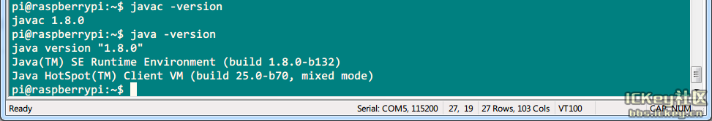
7、测试java
通过命令行确认JDK版本号
javac -version //JRE版本 java -version

Slide 41
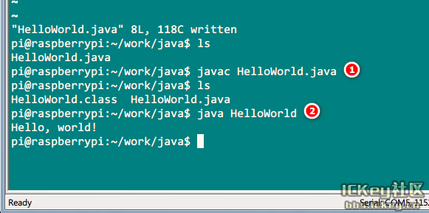
7、测试java
写个简单的Helloworld来测试一下
public class HelloWorld{
public static void main(String[] args) {
System.out.println("Hello, world!");
}
}
编译：javac HelloWorld.java
执行：java HelloWorld
成功输出Hello, world！

